Slide 1
C32．救出・救助活動
25分

Slide 2
地震による強い揺れは、
どのような被害を生じさせるでしょうか？
Notes:
【補足説明】
受講者に、「地震による強い揺れは、どのような被害を生じさせるでしょうか？」と問いかける。
（何人かの受講者を指名して、答えてもらってもよい）

Slide 3
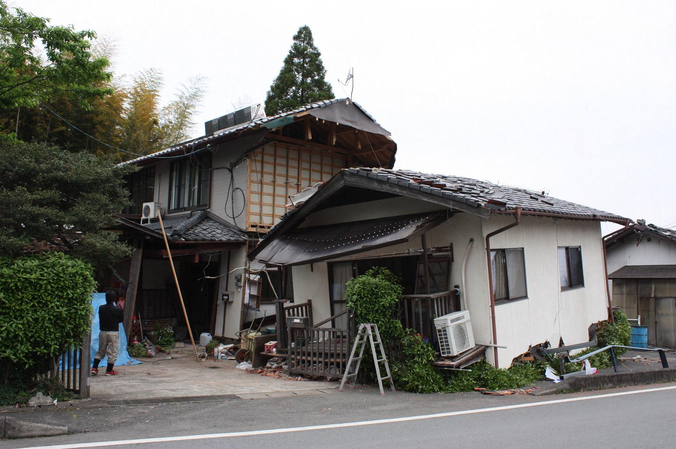
地震時の被害（平成28年熊本地震＿建物倒壊）
写真を差し替え
建物の被害の様子
出典：熊本災害デジタルアーカイブ／西原村
Notes:
【補足説明】
地震の揺れによる被害について、「倒壊して歩道にはみ出している」など写真を用いて説明する。

Slide 4
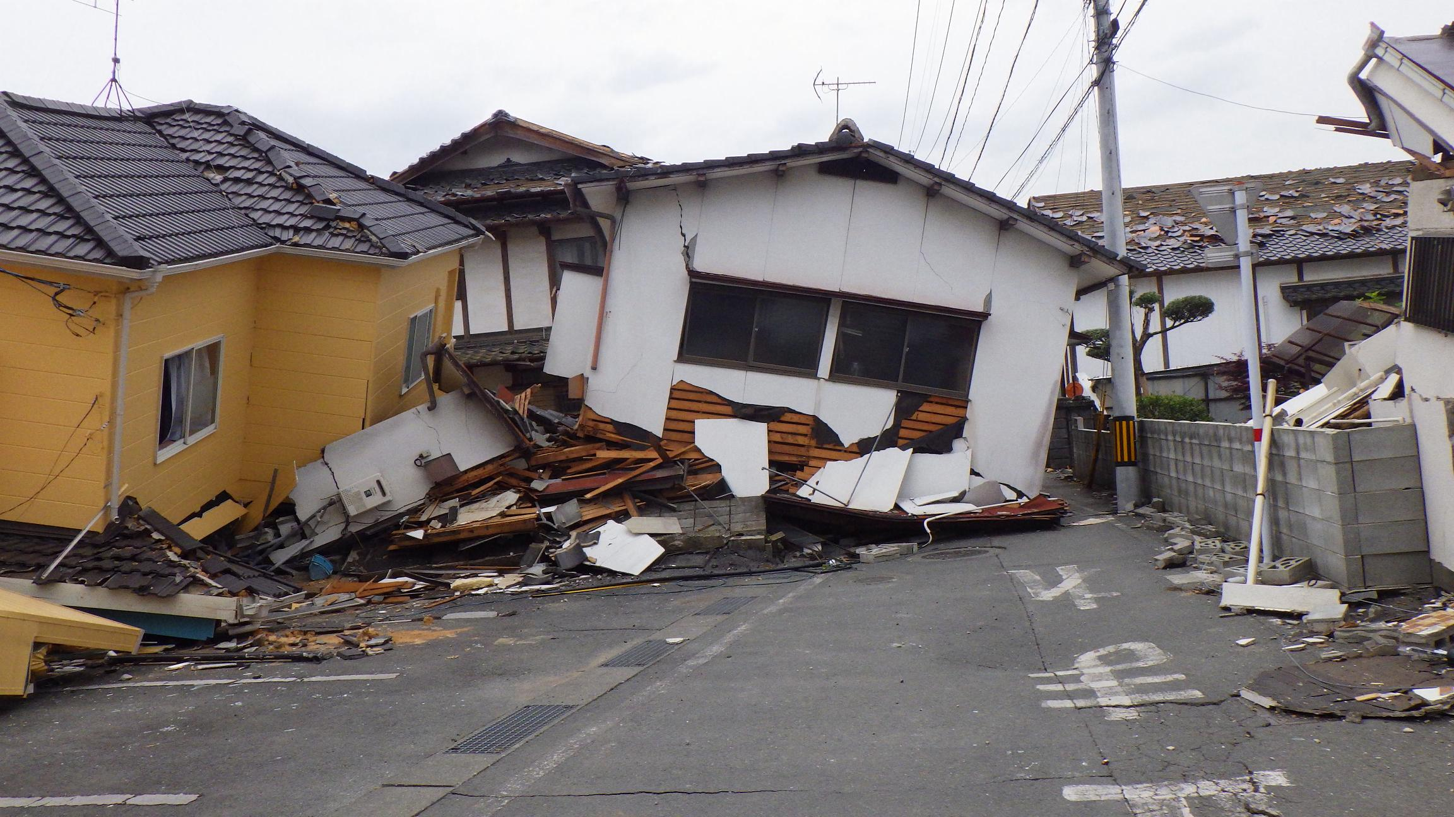
地震時の被害（平成28年熊本地震＿建物倒壊）
倒壊した建物で塞がれた道路
提供：株式会社サイエンスクラフト （平成28年（2016年）熊本地震）
出典：熊本災害デジタルアーカイブ／串間市消防本部
Notes:
【補足説明】
地震の揺れによる被害について、「倒壊した建物が道路を塞ぎ、通行できなくなっている、近隣の家からは瓦が落ちている様子も確認できる」など写真を用いて説明する。

Slide 5
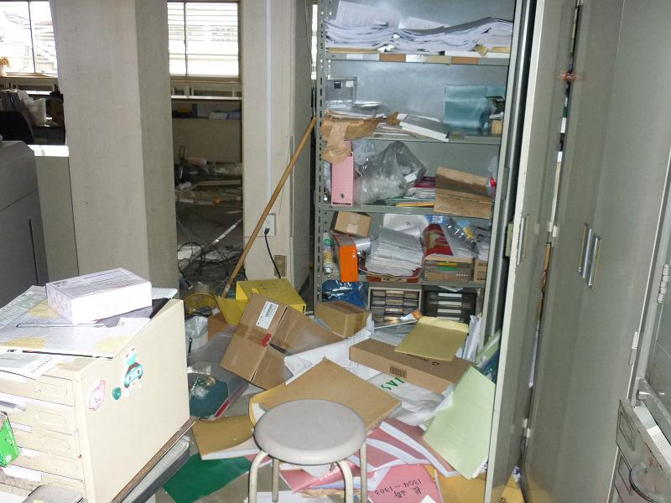
地震時の被害（平成28年熊本地震＿屋内被害）
建物内部の被災状況
出典：熊本災害デジタルアーカイブ／株式会社建鋼社
Notes:
【補足説明】
地震の揺れによる室内の被害について、「棚からものが落ち床に散乱した」など、写真を用いて説明する。

Slide 6
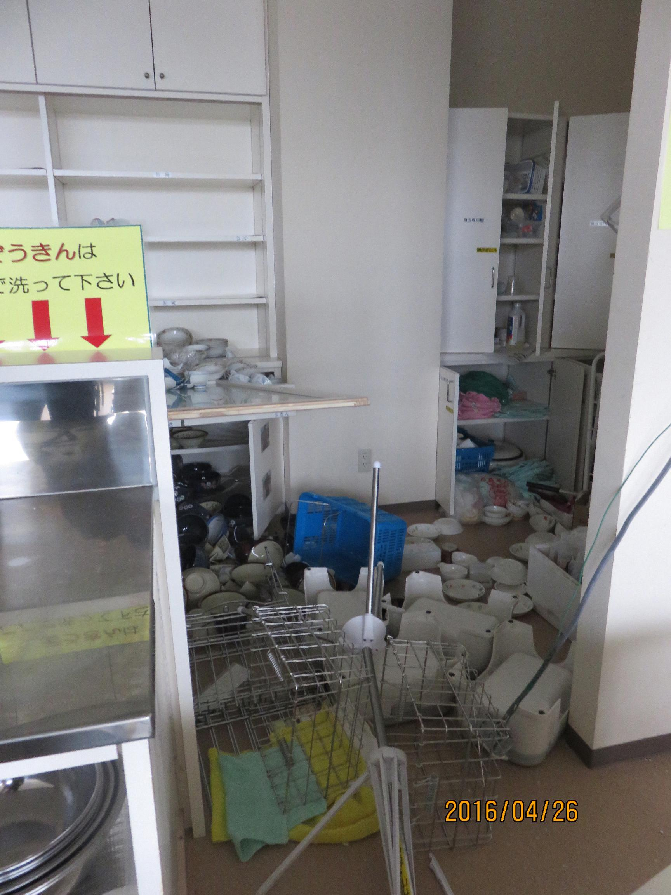
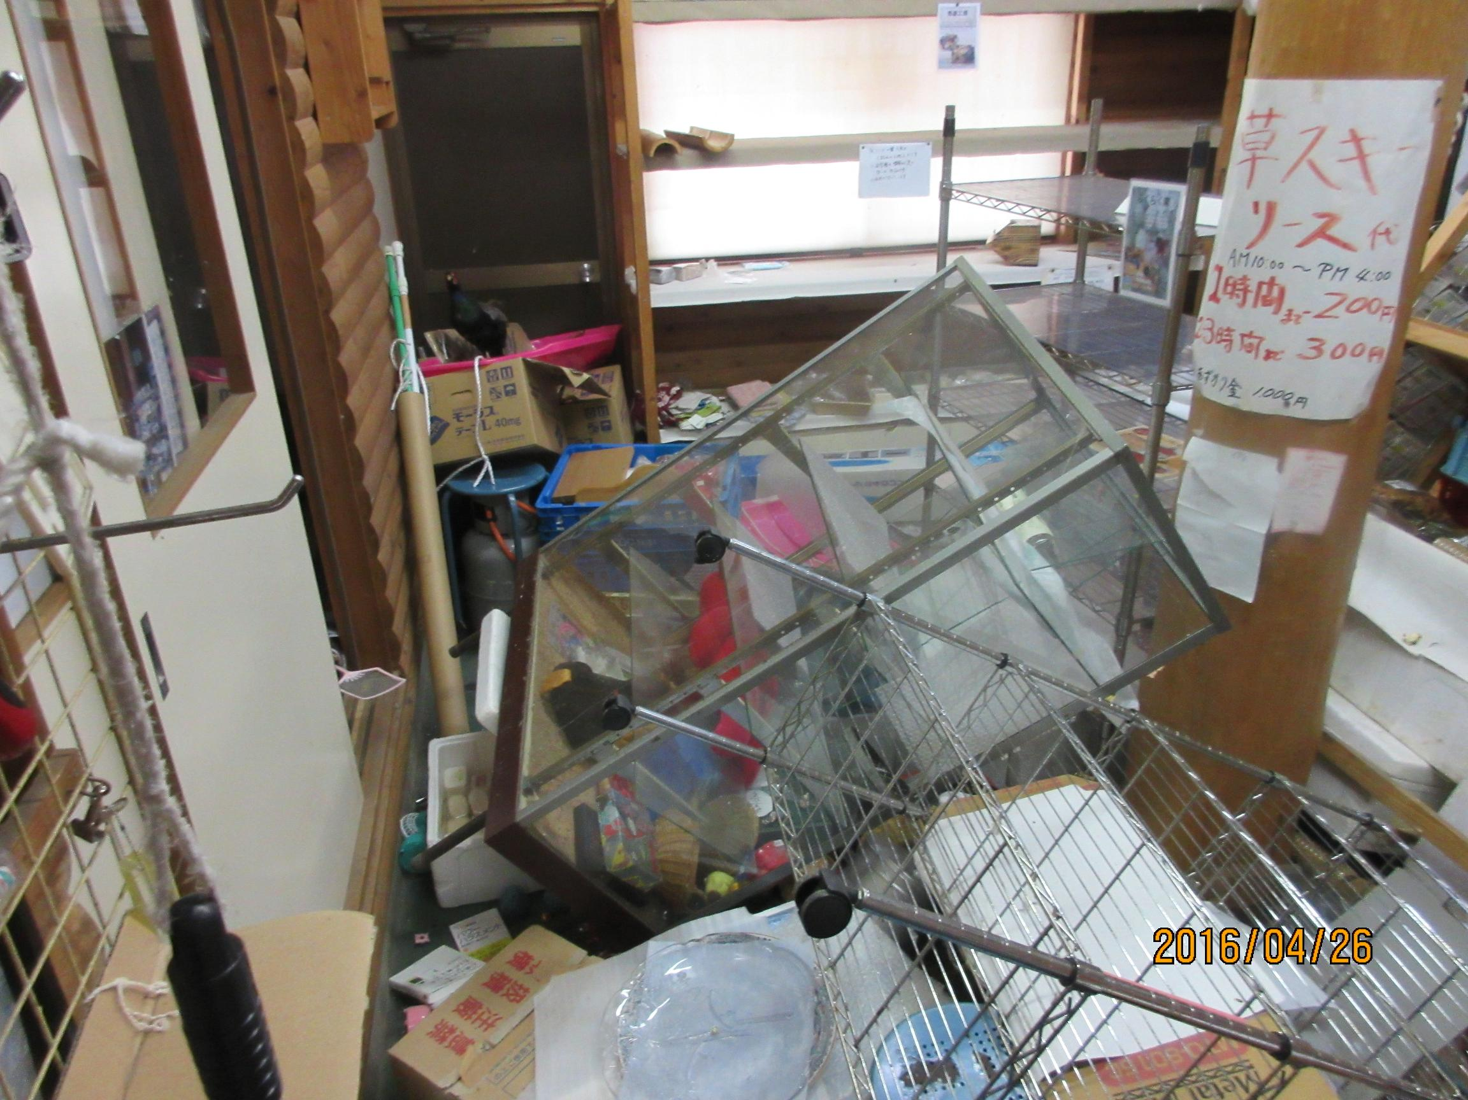
地震時の被害（平成28年熊本地震＿屋内被害）
障害者支援施設の被害
散乱した調理室
出典：熊本災害デジタルアーカイブ／提供者：三重県いなべ市（左） 西原村（右）
Notes:
【補足説明】
地震の揺れによる被害について、「屋内は食器など多くのものが散乱し、固定していない家具の多くが移動、転倒した」など、写真を用いて説明する。

Slide 7
大規模地震時の救出・救助、
誰が取り組んでいるのでしょうか？
どんな課題が生じるのでしょうか？
Notes:
【補足説明】
受講者に、「大規模地震時の救出・救助は、誰が取り組んでいるのでしょうか？どんな課題が生じるのでしょうか？」と問いかける。
（何人かの受講者を指名して、答えてもらってもよい）

Slide 8
倒壊建物からの救出・救助の実態
共助
約３０％
公助はすぐに助けに来れない
行政そのものが被災
現場到達まで時間を要する
人命救助優先
全てを網羅した防災対策は
不可能
自助
約６５％
阪神・淡路大震災における生き埋めや
閉じ込められた際の救助主体等
参考：日本火災学会 「1995年兵庫県南部地震における火災に関する調査報告書」
Notes:
【補足説明】
阪神淡路大震災で、生き埋めや閉じ込められた方に救助の主体を調査したところ、
「自力で脱出」、「家族」といった「自助」によって助けられた方が約65%、
「友人・隣人」、「通行人」といった「共助」によって助けられた方が約30%、
「救助隊」といった「公助」に助けられた方は1.7%という結果となった。
発災直後は様々な理由から、公助がすぐ救出・救助の現場に来れるとは限らない

Slide 9
【事例】大規模地震時の救助活動の実態
■近隣住民・事業所・消防士と連携し、倒壊家屋からの救出を実施
（長野県北部を震源とする地震：長野県白馬村）
近隣住民による資機材を使用しての救出
  倒れた家の下敷きになり、布団の中で身動きが取れなくなっていた住民を、10人ほどの近隣住民が協力してジャッキでがれきを持ち上げ、１時間
  以上かけて布団ごと引きずり出し救出した
近隣住民と事業所が協力しての救出
  耳と目が不自由で、屋根が崩れ落ちた家の中で動けずにいた住民を、
  近くにある建設会社に協力を求め、重機（フォークリフト）を用いて屋根を
  持ち上げて救出した
近所の消防士と近隣住民が協力しての救出
  １階の天井が崩れ落ち、家族３人が閉じ込められて自力で脱出が困難だったが、
  付近にいた消防士と近隣住民が外から窓ガラスを割り、子供をまず救出した
  その後、消防団が常備しているチェーンソーを消防士が使用して、がれきの撤去や障害となっていた柱の切断を行いつつ、３人を救出した
参考：総務省消防庁「長野県北部を震源とする地震における共助による被害抑止」
Notes:
【補足説明】
近隣住民・事業所・消防士と連携し、倒壊家屋からの救出を実施（長野県北部を震源とする地震：長野県白馬村）

Slide 10
救出・救助、応急救護の必要
大規模地震発生
建物倒壊や落下物等により、多数の負傷者が
発生し救出・救護が必要な事態が生ずる
公的機関による救助
等の対応は限定的
自主防災組織には・・・、次のようなことが求められる。
倒壊物や瓦礫の下敷きになった人を、資機材を
使用して救出にあたる
負傷者には、応急手当等を行い、病院へ搬送する等の支援を行う
Notes:
【補足説明】
大規模地震が発生すると、建物の倒壊や落下物などによって多数の負傷者が発生し救出救助、応急救護が必要となる。
しかし、消防などの公的機関も被災している事、同時多発的に被害が発生する事などから公的機関による救助等は限定的となる。
そのため、自主防災組織には次の2点が求められる。
倒壊物やがれきの下敷きになった人を資機材を使用して救出すること。
負傷者には応急手当等を行い、病院へ搬送するなどの支援を行うこと。

Slide 11





地震後の対応の流れと地域における救出・救護の関係
安否確認
情報収集・伝達
被災状況の把握
様々な事態への対応
初期消火
救出・救護
避難誘導
目の前の事態に対処する
次の事態に備える
避難所開設・受入など避難生活への対応支援
Notes:
【補足説明】
大規模地震が発生した場合、地域で安否確認や情報収集を行い、被害の規模や地域の被害状況を把握し、その情報を基に、
負傷者の救護や倒壊家屋の下敷きになった方の救助、発生した火災の消火といった「目の前の事態への対処」、
二次災害危険からの避難といった「次の事態に備える」行動が必要となる。
地震発生後は、家屋の倒壊や家具の転倒などによって救助が必要な方が地域に発生する。
その場合、迅速で的確な救助が必要なため、地域での「救出・救助」が重要となる。

Slide 12
救出・救助のための道具には
どのようなものがありますか？
地域ではどこにありますか？
Notes:
【補足説明】
受講者に、「救出・救助のための道具にはどのようなものがありますか？地域ではどこにありますか？」と投げかけ次のワークショップにつなげる。

Slide 13
ワークショップ
救出・救助のための道具、どんなものがある？
種類を考え、書き出し、みんなで議論することを想定
Notes:
【補足説明】
受講者に、配付テキストへの書き込みを促す。
５分程度で救出・救護のための道具について思いつくだけ書き出す。
受講者に「救出・救助のための道具には、どんなものがありますか？どういった場所にあるかについても、わかれば教えて下さい」などと問いかける。
（何人かの受講者を指名して、答えてもらうとよい）

Slide 14

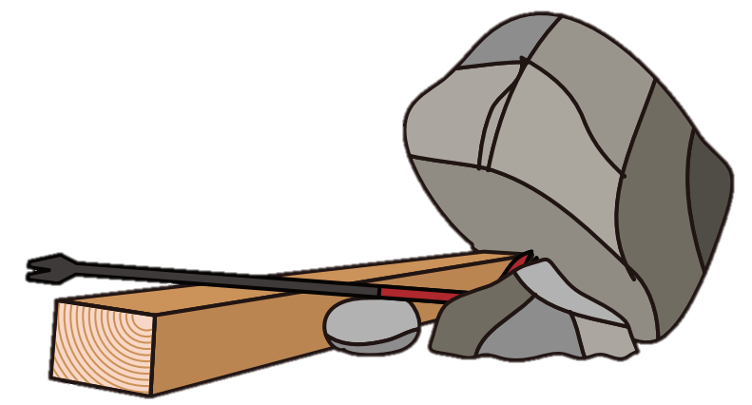
救出・救助に係る資機材の種類
家庭で所有しているもの
毛布
棒
ジャッキ など
防災倉庫などで所有しているもの
バール
油圧ジャッキ
チェーンブロック
ストレッチャー
リヤカー など
近隣の企業等などが所有しているもの
フォークリフト
チェーンソー など
Notes:
【補足説明】
救出・救助に使用する資機材について、「家庭で所有しているもの」、「防災倉庫で所有しているもの」、「近隣の企業などが所有しているもの」に分けて説明する
「防災倉庫など地域で所有している資機材についてみていきましょう」などと受講者に投げかけ、次の説明につなげる。

Slide 15
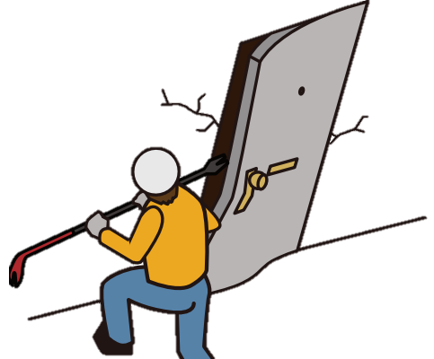
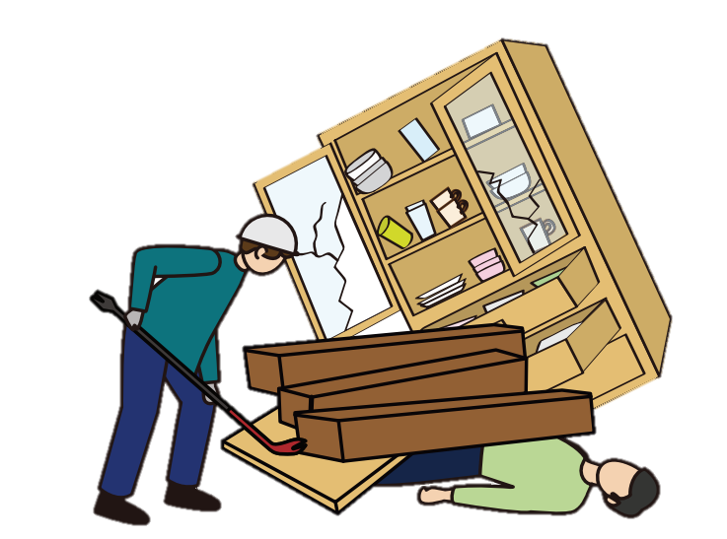
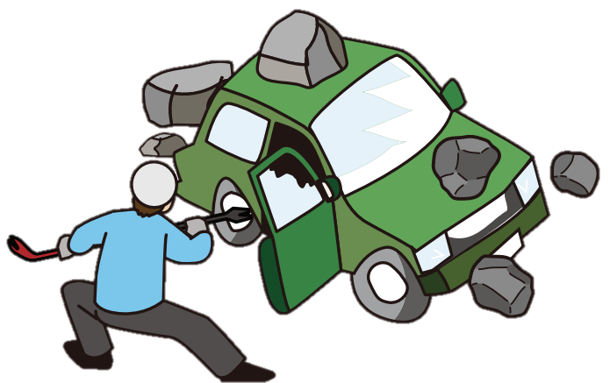
救助資機材の使用方法
バール
バールでの重量物の持ち上げ方
てこの力を使って重い物を
動かすことが可能
地震等の災害時に、建物や
車などに閉じ込められた人を安全な場所に救出するため、がれきを持ち上げたり、ドアをこじ開けたり、 窓を破壊したりするのに有効
【使用用途】
ドアのこじ開け
がれきの除去
車両からの救助
状況確認
重量物に挟まれている人（要救助者）を
確認し、バールで持ち上げる場所を
選定する
重量物持ち上げ
バールにより重量物を持ち上げる
安全対策
救出できるすき間ができれば
角材などによりすき間を確保する
救出
安全な場所に
搬送する
参考：豊中市「防災訓練ハンドブック」
Notes:
【補足説明】
保管場所や保管場所の鍵についても確認が必要。

Slide 16
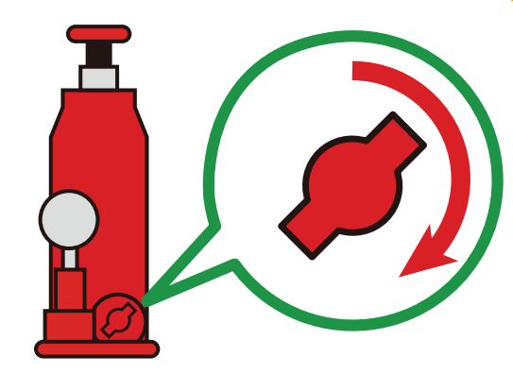
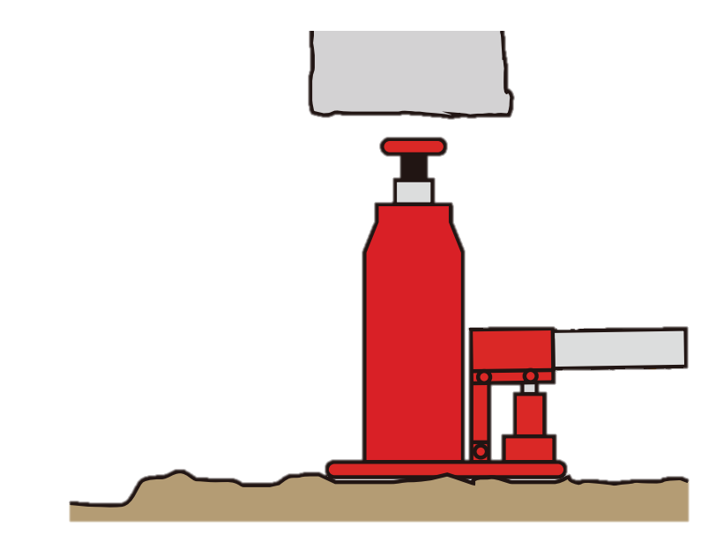
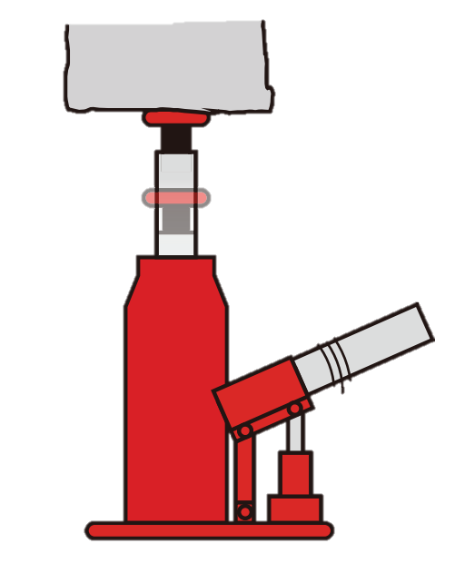
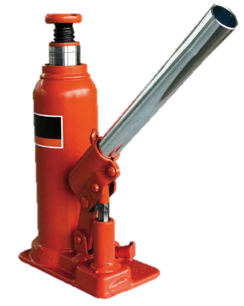
救助資機材の使用方法
油圧ジャッキ
油圧ジャッキの使い方
地震等の災害時に建物等に
閉じ込められた人を安全な場所に
救出するため、がれき等を持ち
上げるのに有効
バールよりも重い物を持ち上げる
ことができるが、設置するには
一定のスペースが必要
すき間が狭く、設置が困難な
場合は、バール等によりすき間を広げてから使用
事前準備
バルブを閉める
設置
油圧ジャッキの
設置場所を選定する
ジャッキアップ
（重量物持ち上げ）
重量物に当たるまで
ポンプピストンにより
ラムを伸ばしていく
ゆっくりとラムを伸ばして
重量物を持ち上げていく
安全対策
重量物を持ち上げ、すき間を
角材などにより確保する
救出
安全な場所に搬送する
参考：豊中市「防災訓練ハンドブック」
Notes:
【補足説明】
タイヤ交換等に使用するため自動車整備会社やガソリンスタンドなどにあることが多い。
トラックや自家用車に備えている場合もある。
油圧ではないジャッキも役立つので、使用方法を確認しておくとよい。

Slide 17
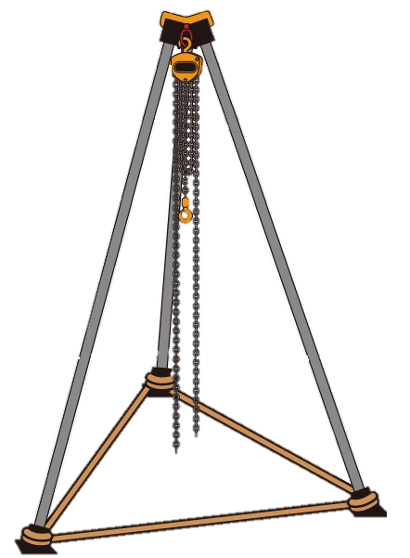
救助資機材の使用方法
チェーンブロック
チェーンブロックの使い方
地震等の災害時に建物等に
閉じ込められた人を安全な場所に救出するため、がれき等を吊り
上げるのに有効
使用するには、吊り上げる重量物の真上に、チェーンブロックを設置
できる強度を有する支点が必要
組立て
鉄パイプ３本にスパイクを取り付ける
鉄パイプを三脚用ヘッドに結合する
チェーンブロックを三脚に取り付ける
設置
三脚を立てる
三脚を搬送し設置する
三脚の脚を相互に結合する
玉掛け
吊り上げたい重量物にスリングを取り付ける
スリングをチェーンブロックの下フックに
取り付ける
吊り上げ
重量物を吊り上げる
落下防止
重量物と地面のすき間に角材などを入れる
救出
要救助者を安全な場所に搬送する
参考：豊中市「防災訓練ハンドブック」
Notes:
【補足説明】
保管場所や保管場所の鍵についても確認が必要。
使用方法を訓練し、身に着けておく必要がある。

Slide 18
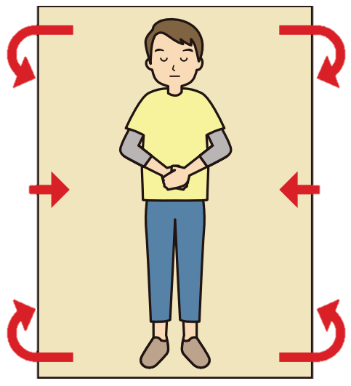
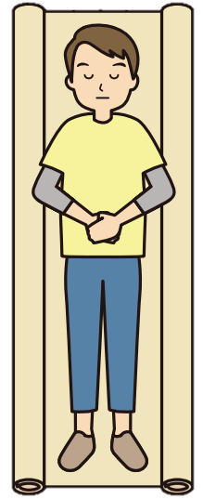
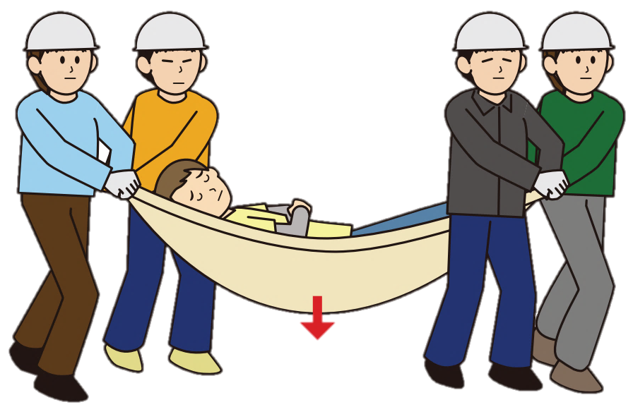
応急担架の作製方法
毛布で応急担架
毛布（シーツ等）を広げる
毛布の中央に傷病者を寝かせて、毛布の
端から中心に向かって固く巻く
４人以上で毛布の丸めた部分（４隅）を
持って、同時に持ち上げ搬送する
完成図
ポイント
傷病者を持ち上げる際には、搬送者は
声を掛け合ってタイミングを合わせる
４人で搬送する場合は、中央付近が
たわみ、傷病者の腹部に負担となる
場合がある。中央にも搬送者を配置する６人搬送が理想
参考：豊中市「防災訓練ハンドブック」
Notes:
【補足説明】
地域での避難訓練時に練習するなどしてやり方を身に着けておく事が必要。

Slide 19
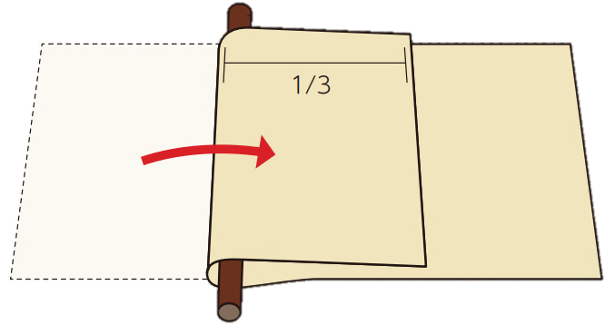
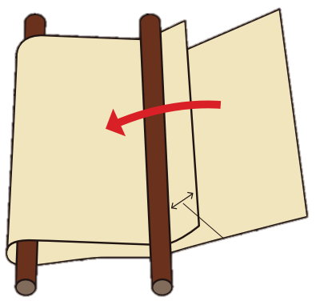
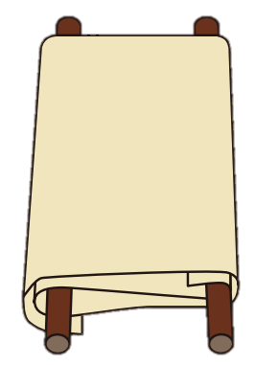
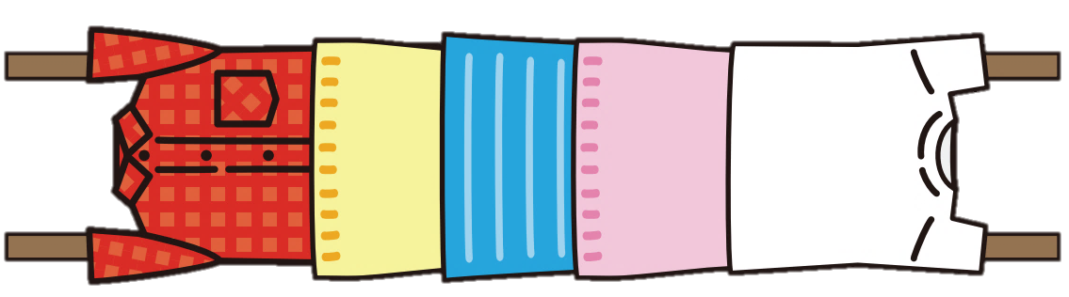
応急担架の作製方法
毛布と棒で応急担架
衣服と棒で応急担架
毛布を広げ、毛布の約１／３
の場所に棒を１本置く
もう１本の棒を、折り返した
毛布の上に置き
（端を１５ｃｍ以上残す）、
残りの毛布を折り返して
担架のできあがり
担架の中央に傷病者を
寝かせる
搬送者（頭側・足側）が
同時に持ち上げ搬送する
ひとりが、上衣の袖口に両手を通して２本の棒を保持し、もうひとりが上衣を逆さまに引っ張り２本の棒に通していく
残りの上衣も１の要領で２本の棒に通して担架のできあがり
担架の中央に傷病者を寝かせる
搬送者（頭側・足側）が同時に持ち上げ搬送する
丈夫な棒
１５ｃｍ以上
残す
参考：豊中市「防災訓練ハンドブック」
Notes:
【補足説明】
地域での避難訓練時に練習するなどしてやり方を身に着けておく事が必要。

Slide 20
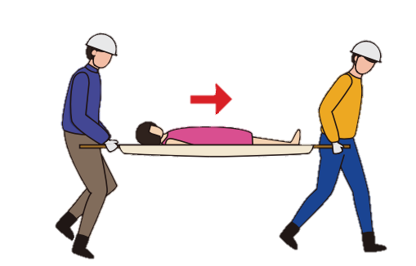
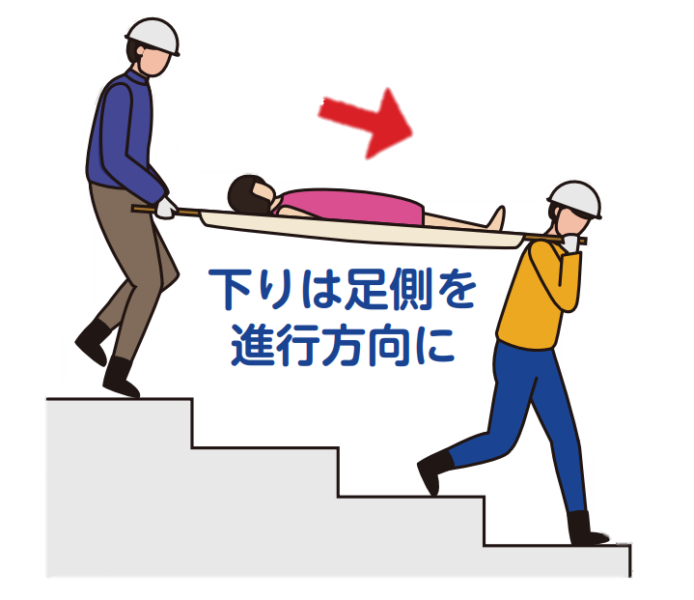
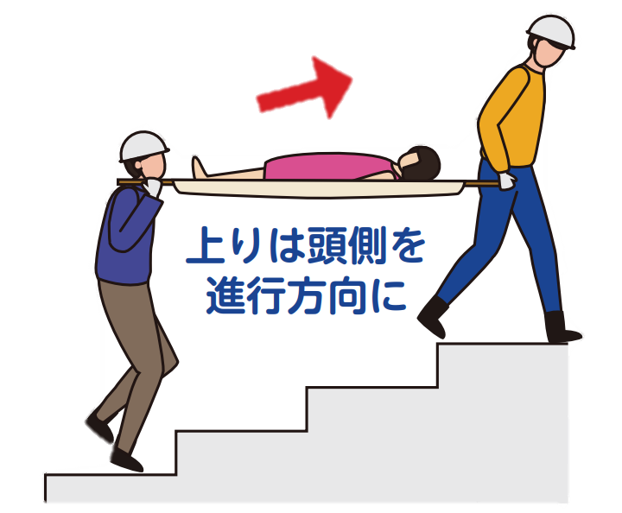
負傷者搬送方法
傷病者の搬送
傷病者を発見した場合、原則、応急手当の実施後に傷病者を搬送するが、傷病者がいる場所が危険な場合や応急手当の
実施に支障がある場合には、傷病者を安全な場所に
移動させる必要がある
担架による搬送方法
原則として、足側を進行方向として
搬送する
頭側は傷病者を観察しながら、
足側の搬送者は進行方向を見て
搬送する
階段などの傾斜がある場所を
移動する時は、常に傷病者の
頭が高くなるように搬送する
参考：豊中市「防災訓練ハンドブック」
Notes:
【補足説明】
担架で搬送中は、階段だけでなく平地であっても頭が下がらないように注意する
担架で搬送する際は「持ち上げる」、「移動する」、「降ろす」などの動作を行う前や「階段」、「坂道」など担架の高さが不安定になりやすい場所などでは必ず傷病者に声掛けする。
声掛けの際は「避難所へ移動します」や、「階段を下ります」など具体的に伝え、傷病者の不安を取り除くとよい。

Slide 21
救助・救出を行う上で注意したいこと
どんなポイントがあるか
知っていますか？
Notes:
【補足説明】
受講者に、「救助・救出を行う上で注意したいこととして、どんなポイントがあるか知っていますか？」と問いかける。
（何人かの受講者を指名して、答えてもらってもよい）

Slide 22
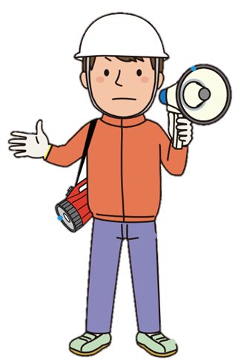
救出・救助活動時の留意事項（服装・装備）
ポイント
ヘルメット
頭部を保護するため、訓練時や
災害活動時には必ず着用する
ライト
災害時の夜間や室内は、思っている
以上に暗いため、安全に活動できるよう、救助を必要としている人に、こちらの
存在を知らせるため、ライトを携行する
軍手（手袋）
訓練時、災害活動時、手のけがを
防ぐため、軍手（手袋）を着用する
靴
訓練時、災害活動時の足のケガを防ぐ
ため、靴は底の厚い丈夫なものを
着用する
長袖・長ズボン
訓練時、災害活動時のけがを防ぐため、長袖、長ズボンを着用する
何より、救助者自身の
安全を確保することが重要
参考：総務省消防庁「消防団員のための教育用教材」

Slide 23
救出・救助活動時の留意事項 （活動上の安全確保）
ポイント
活動スペースを確保し、足場の悪い場所、
及び狭い場所では十分に注意し、不安定
状態のものは取り除く
エンジンカッターは、要救助者の安全が
確保された場合以外は使用しない
ガラスを破壊する場合は、テープ等により
飛散防止を図る
後続車両や通過車両による追突や接触事故などが予想される場合は、警戒員などを配置する
落下物や崩壊物などによる下敷きが
予測される場合は、立入り禁止区域の設定、
落下物の固定を行い、監視員を配置する
感電事故が予測される場合は、専門業者に
依頼し、安全を確保させる。なお、関係者が
いる場合には、努めて関係者に行わせる
危険物の流出、または流出のおそれがある場合は、流出の停止措置、消火手段の確保、火気の制限などの処置を講じ警戒区域を
設定する
可燃性ガスの漏洩などがある場合は、
ガスの遮断、希釈、電気の遮断、火気の
規制、消火手段の確保など、必要な措置を講じ警戒区域を設定する
毒性ガスの漏洩は、遮断、排除など必要な措置を講じる
一般人や関係者などの危険が予測される
場合は、安全な場所に誘導する
団員の安全が確保できない場合は、救助
活動に着手しない
関係者などからの危険情報についての
助言・意見は、必要によりその措置を講じる
23
参考：豊中市「防災訓練ハンドブック」

Slide 24
C32 ．救出・救助活動
災害時、地域には、倒壊物や瓦礫の
下敷きになった人をいち早く見つけ
救いだすことが求められる。
活動にあたり、何より自身の安全確保が重要となる。
Notes:
【補足説明】
中項目「救出救助活動」についてまとめる

